Slide 1
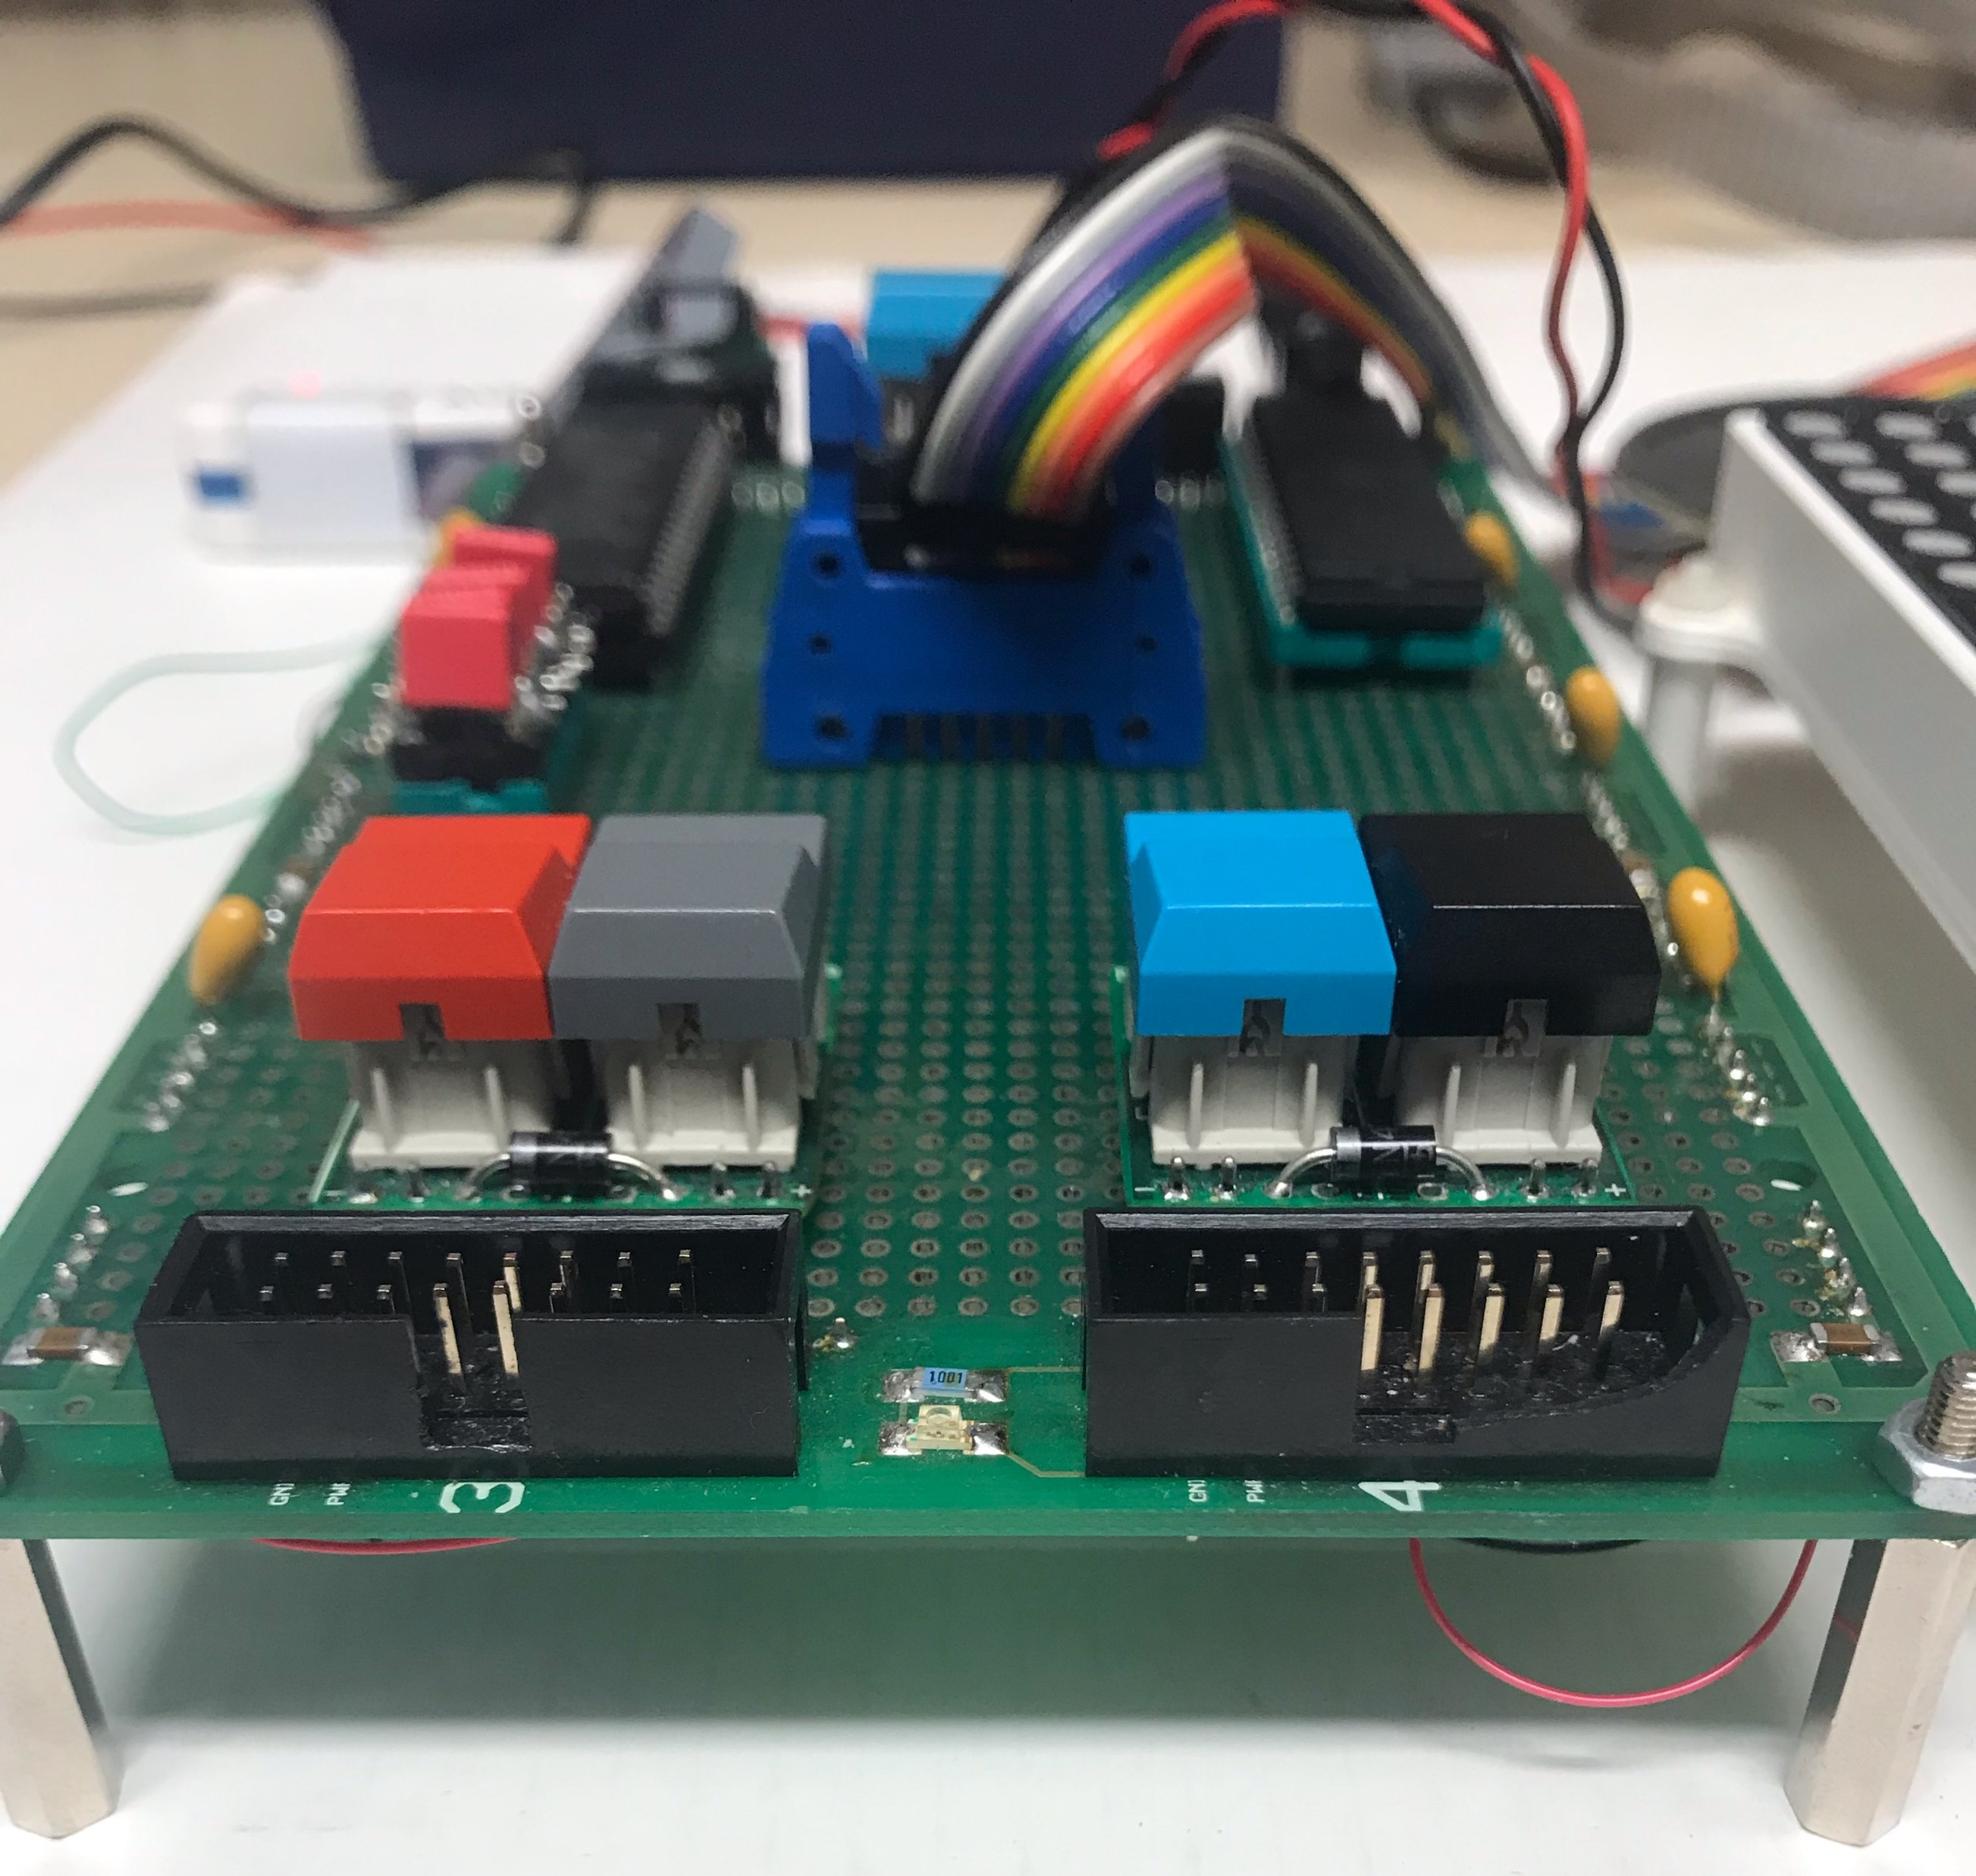
Tetris – Grupp 1

Slide 2
Innehåll
Vad är Tetris?
Komponenter
Kopplingsschema
JSP
Hinder på vägen
Avslut

Slide 3
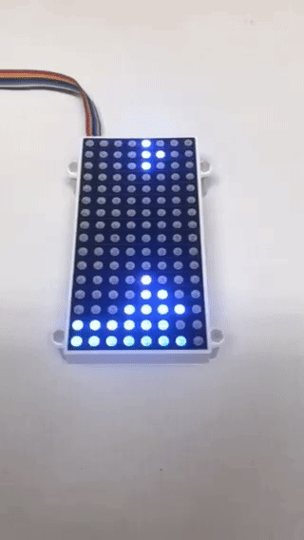
Tetris
Ordna fallande figurer
Figur av 4 punkter
7 figurer
Fylla rader som rensas
Oändligt

Slide 4
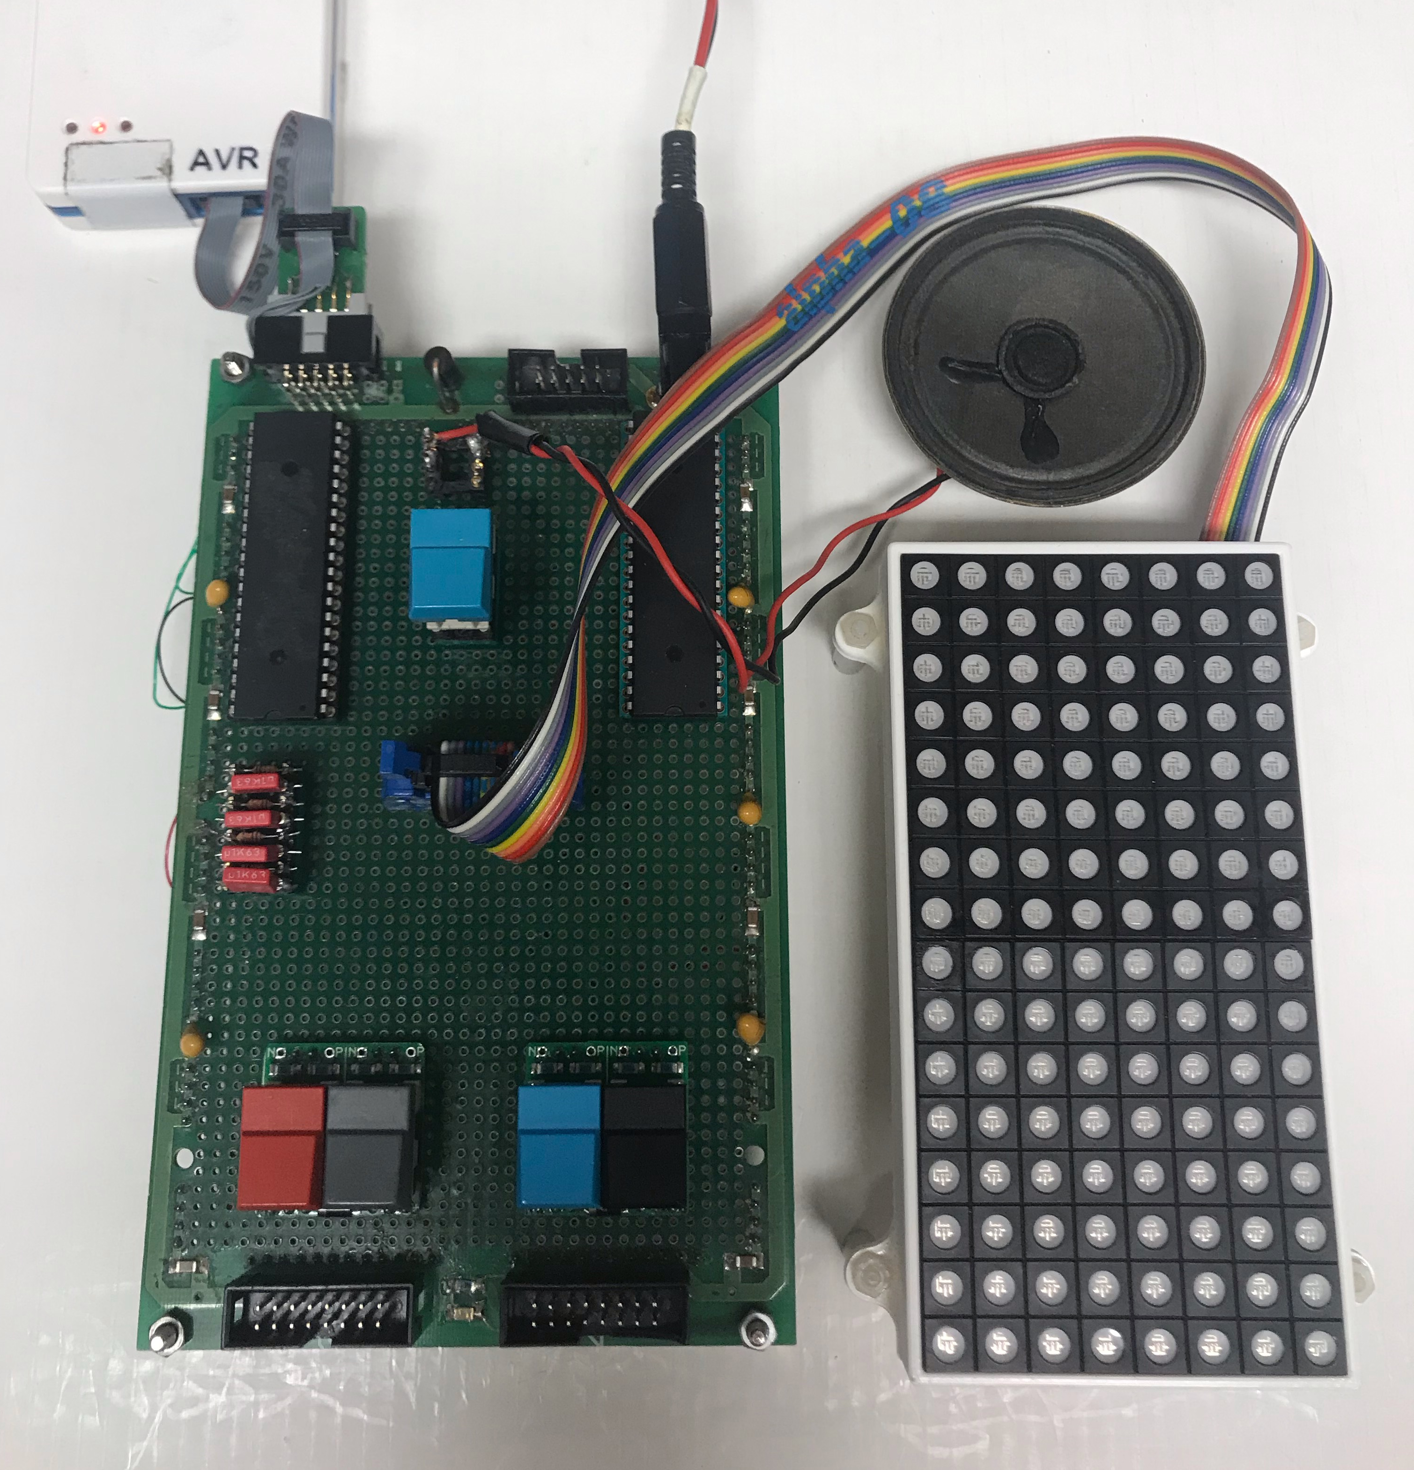
Komponenter
10
AtMega16a (spellogik)
Atmega16a (ljud)
Rotation
Rotation
Vänsterflytt
Högerflytt
Reset
Motstånd
HC595
Högtalare
LED 16x8 matris
7
1 2
9
8
3 4 5 6
11

Slide 5
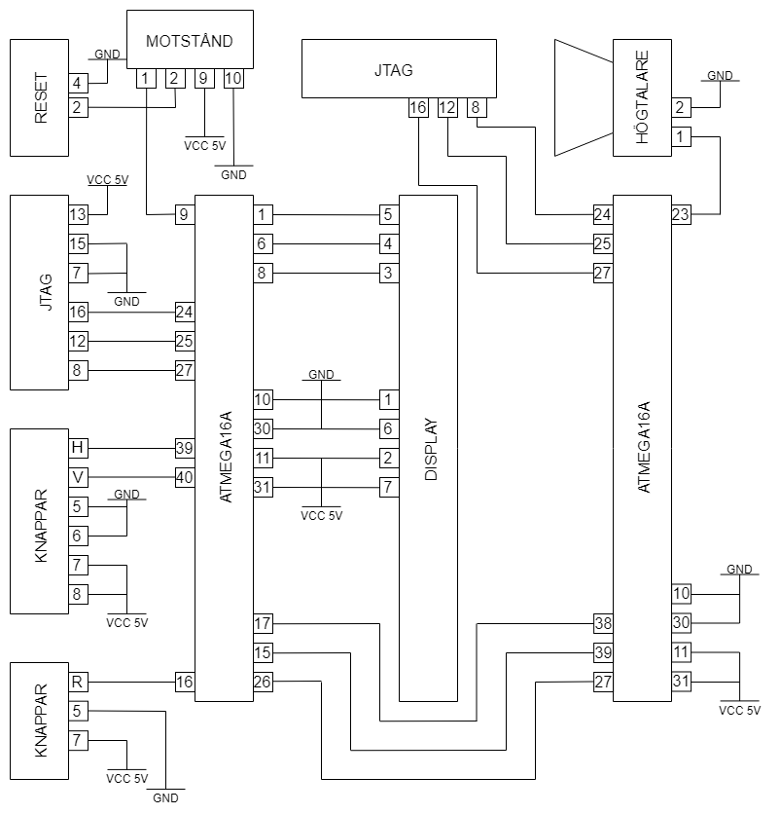
Kopplingsschema

Slide 6
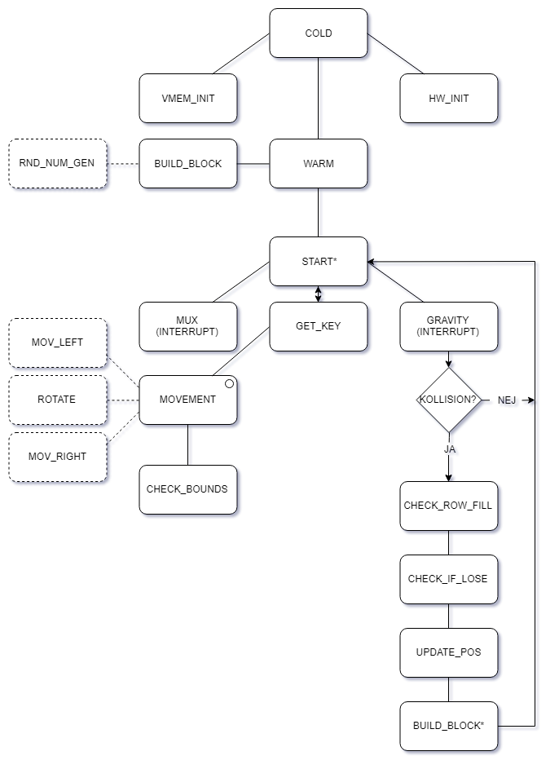
Processor 1

Slide 7
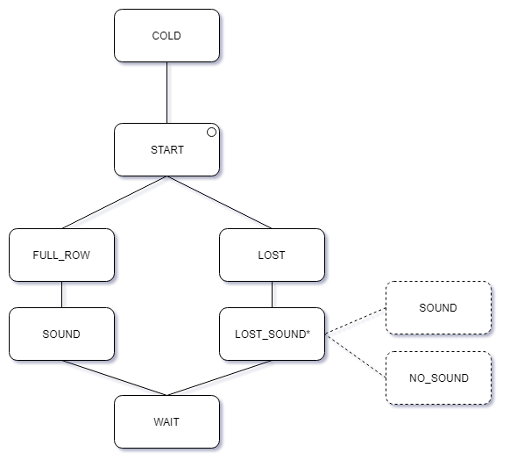
Processor 2

Slide 8
Hinder på vägen
Displayen
Rotation
Tidiga val → problem senare

Slide 9
Avslutningsvis
Lärdomar
Frågor?

